Slide 1
变分法模型
在数学分析中，大家已经学会了如何确定某一函数的极值问题，看到了其应用的广泛性。在许多工程实际问题中，我们还常常需要求另一类特殊的量即函数的函数的极值问题。通常将函数的函数称为泛函。

Slide 2
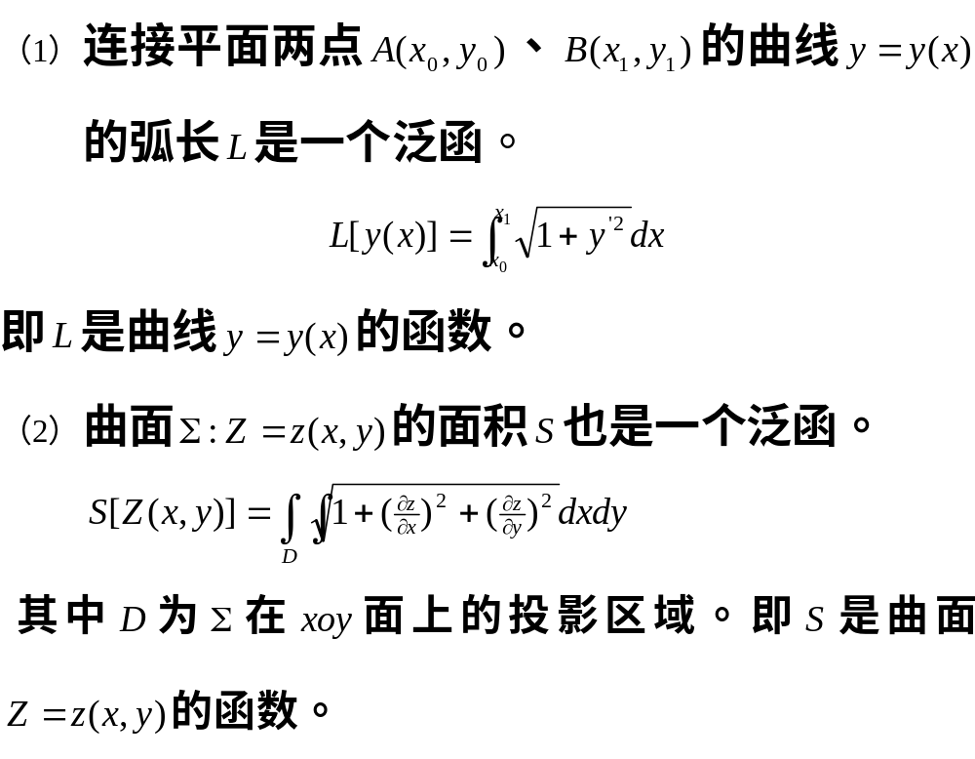

Slide 3
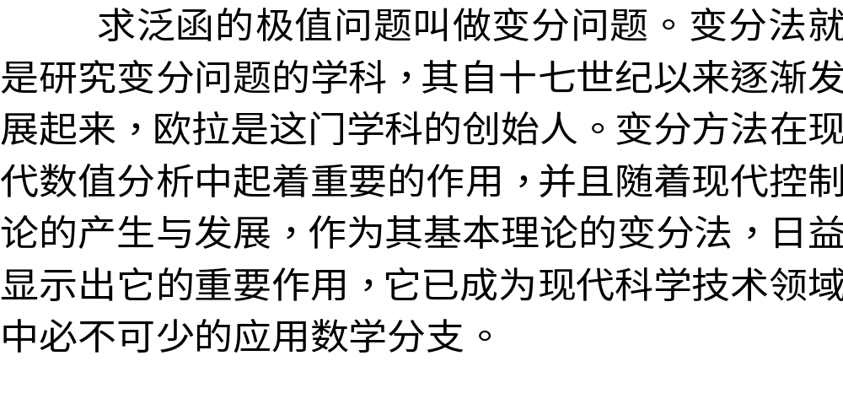

Slide 4
1 变分法简介
变分法是研究泛函极值问题的数学方法。本节就变分法的基础知识作简要介绍，需要深入了解的读者可阅读有关专著。

Slide 5
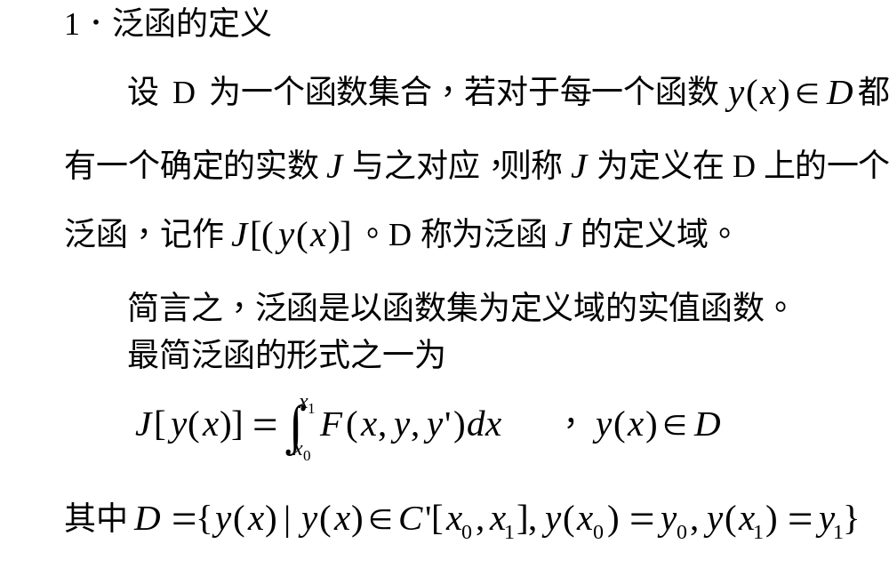
变分法的基本概念

Slide 6
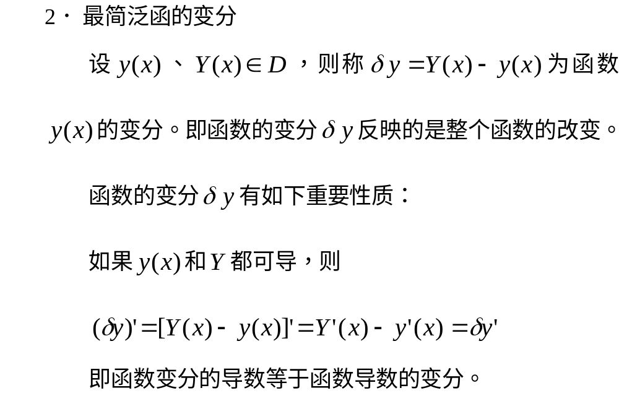

Slide 7
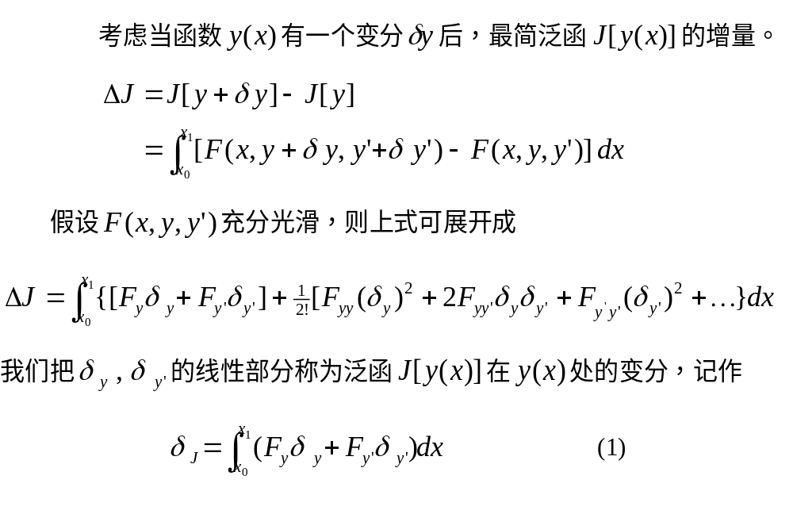

Slide 8
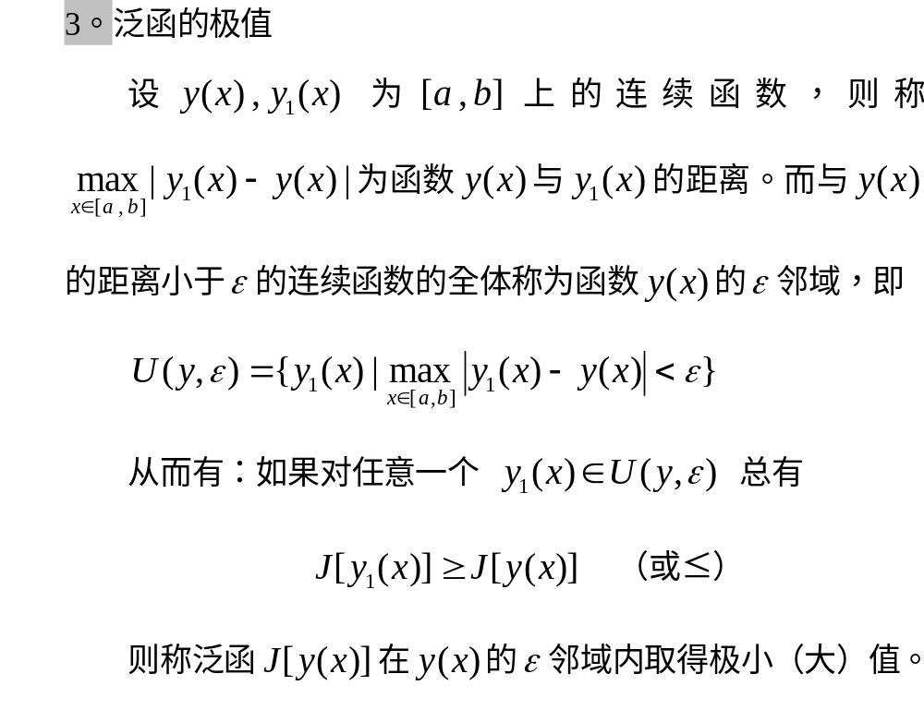

Slide 9
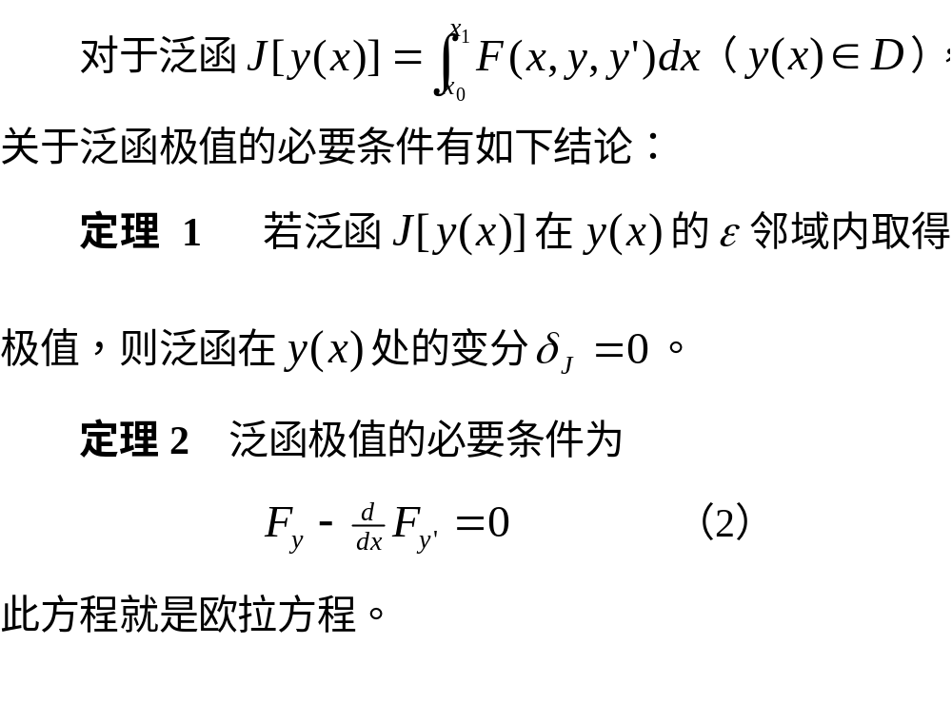
泛函极值的必要条件—欧拉方程

Slide 10
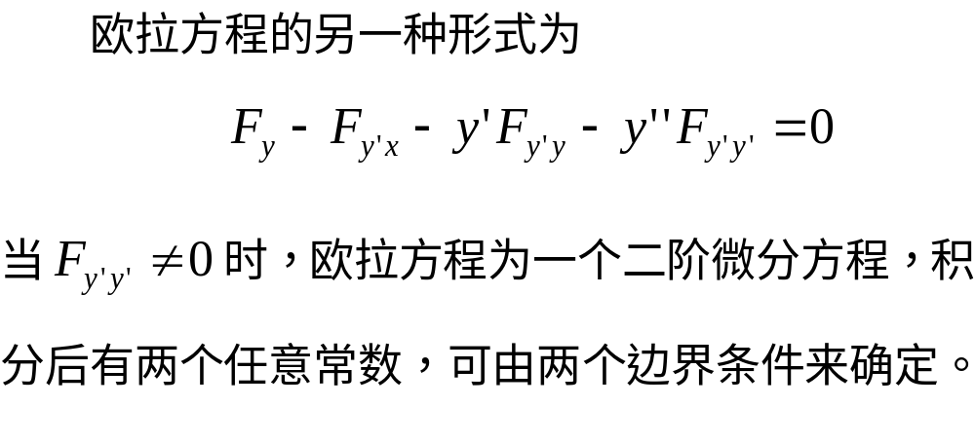

Slide 11
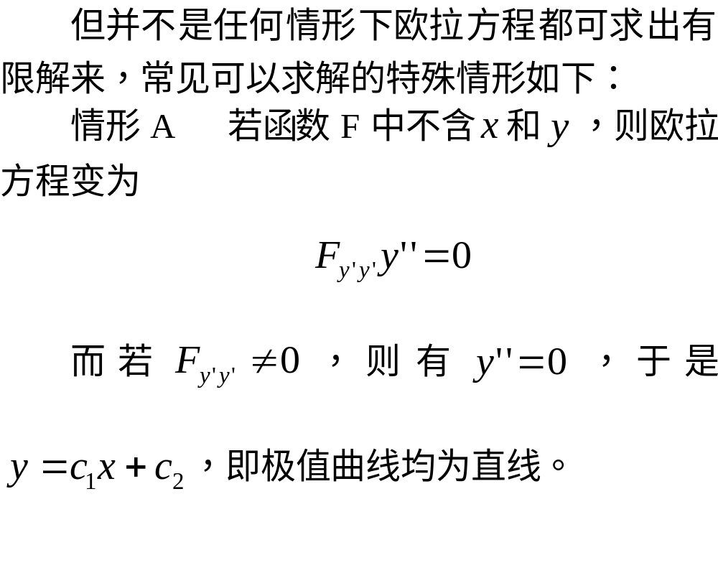

Slide 12
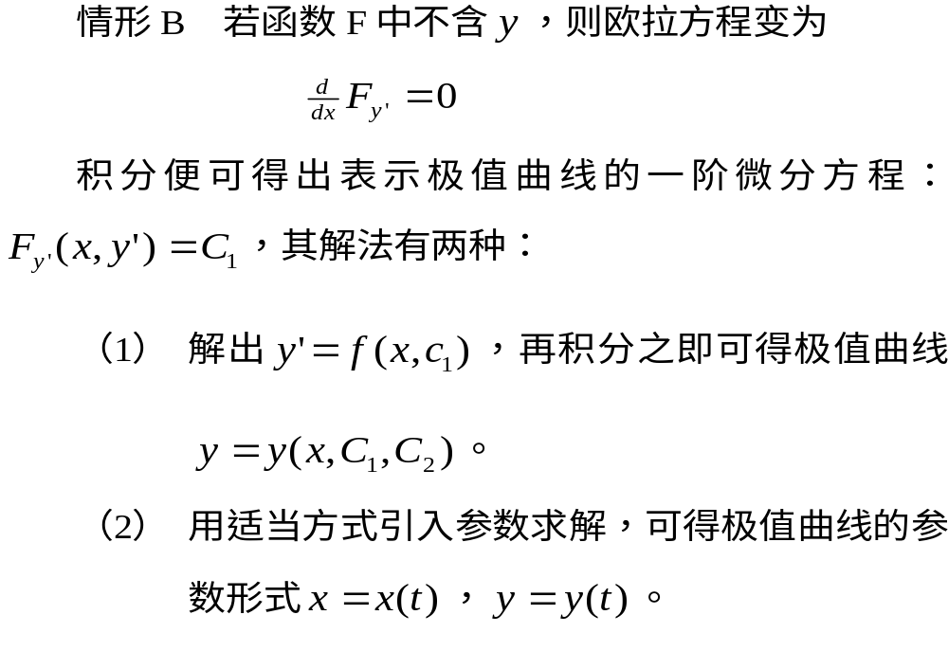

Slide 13
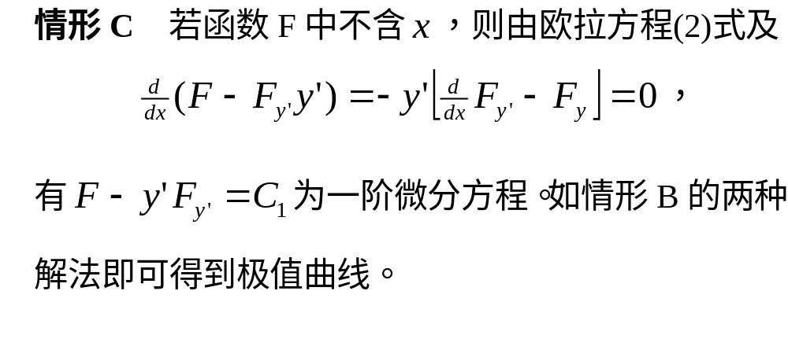

Slide 14
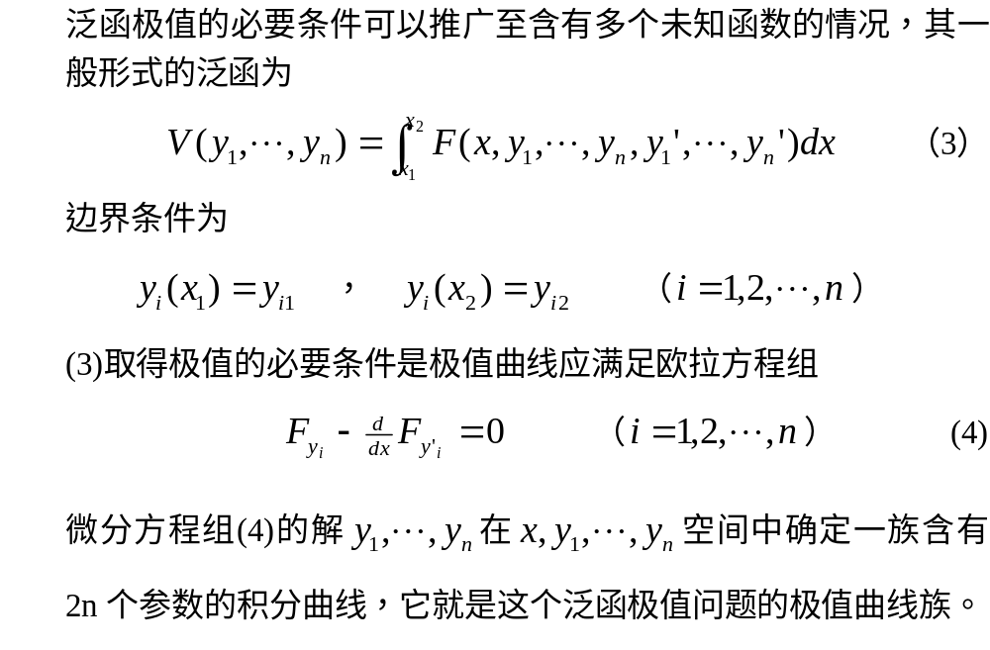

Slide 15
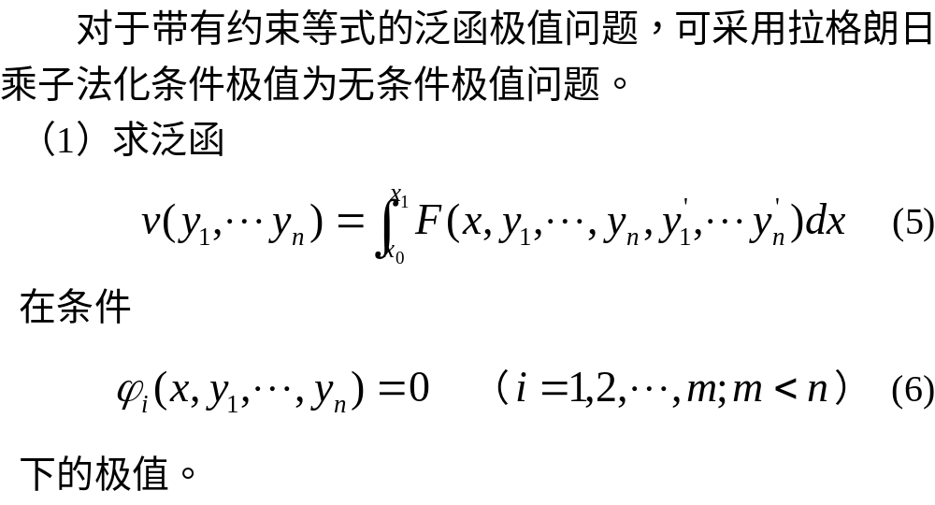
条件极值 哈密尔顿（Hamilton）函数

Slide 16
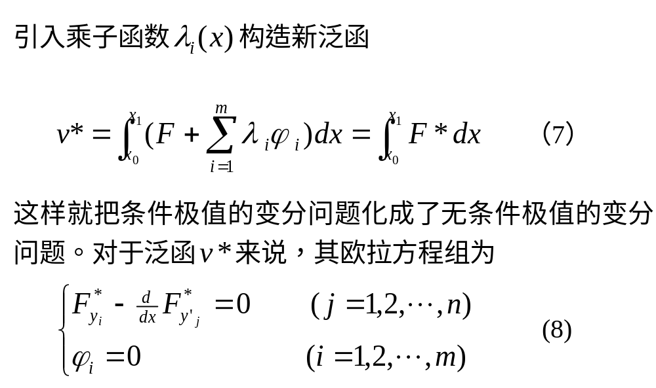

Slide 17
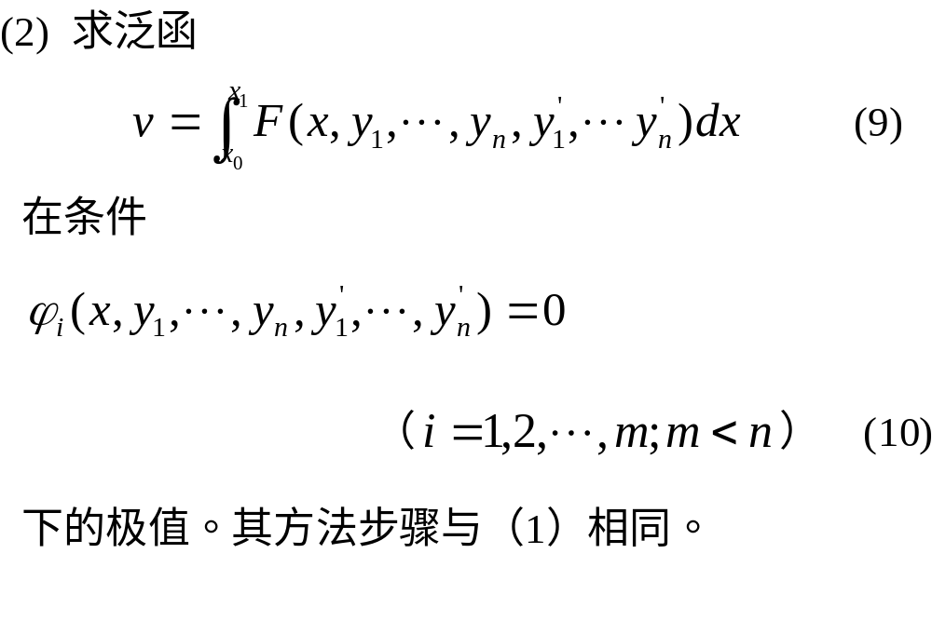

Slide 18
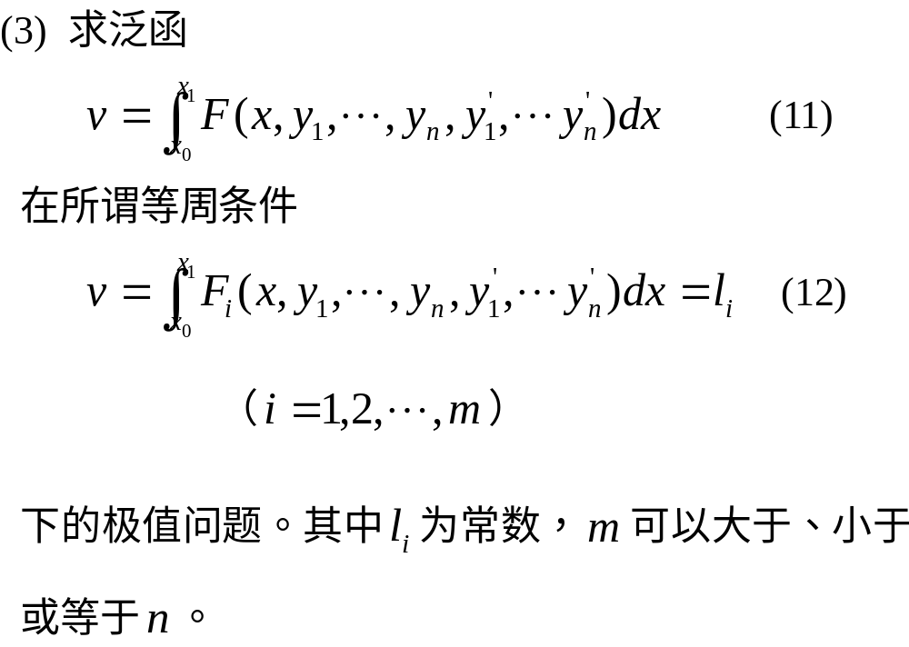

Slide 19
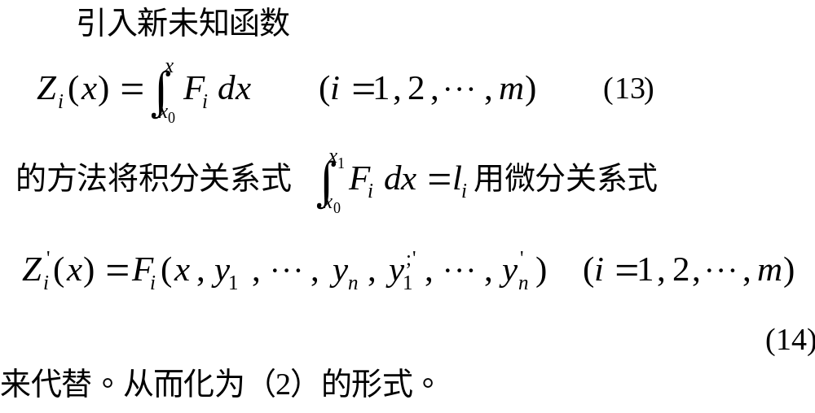

Slide 20
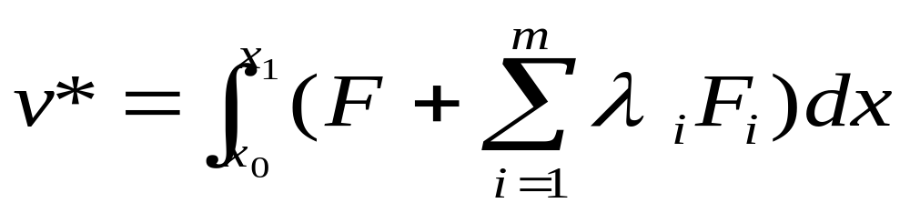

经讨论（略）可知作辅助泛函
( 15）
其中
均为常数。
写出其欧拉方程组求出其解即可。

Slide 21
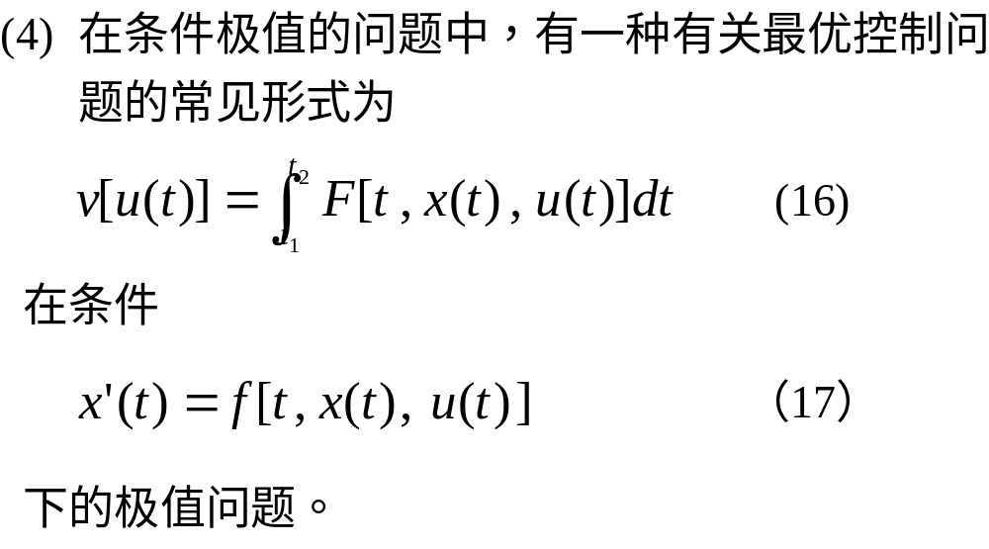

Slide 22
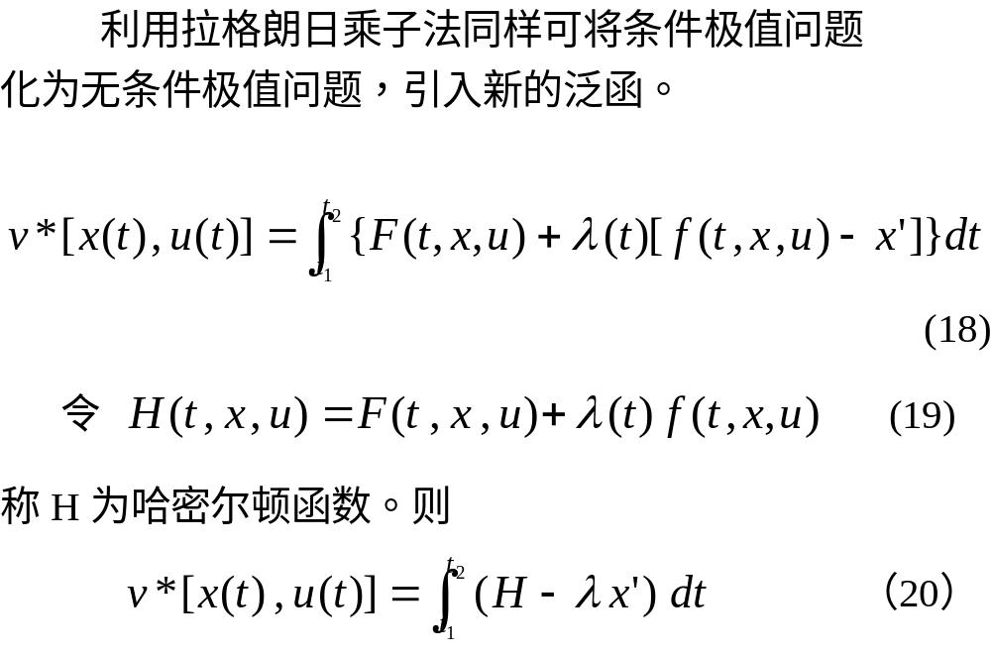

Slide 23
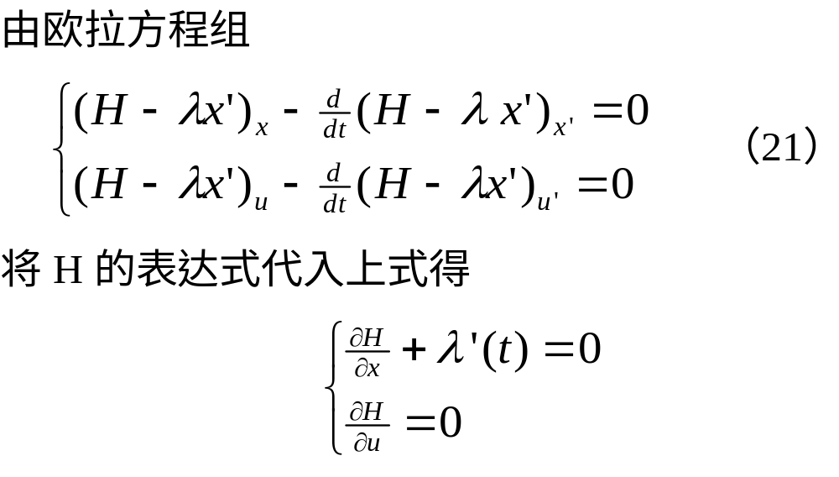

Slide 24
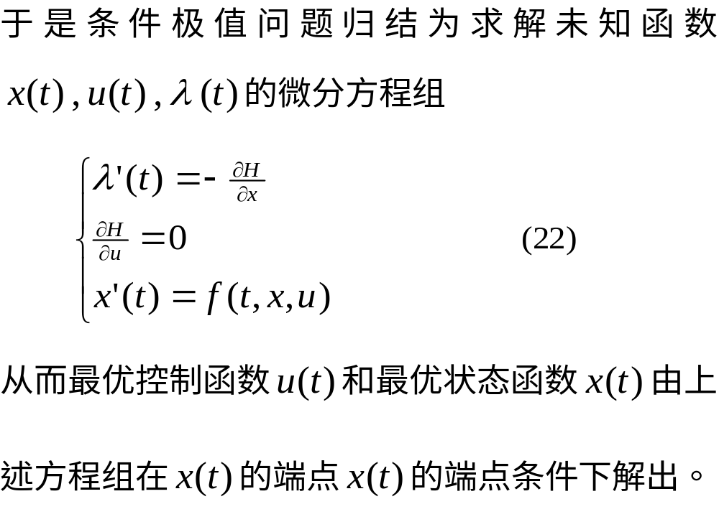

Slide 25
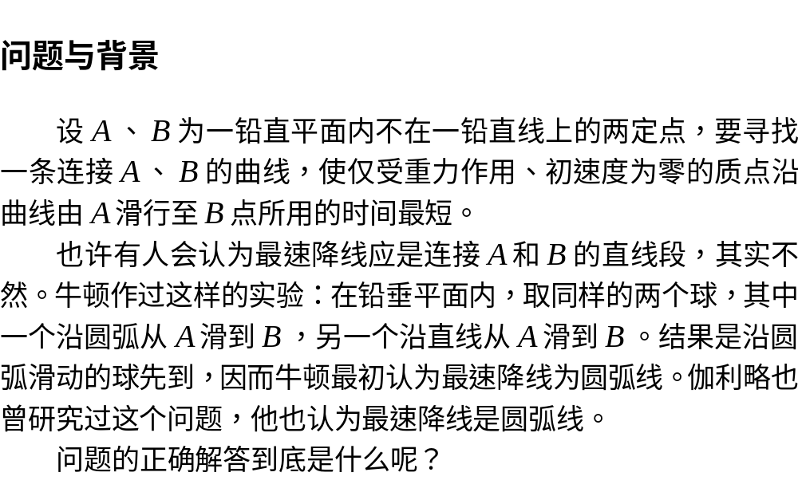
2 最速降线问题

Slide 26
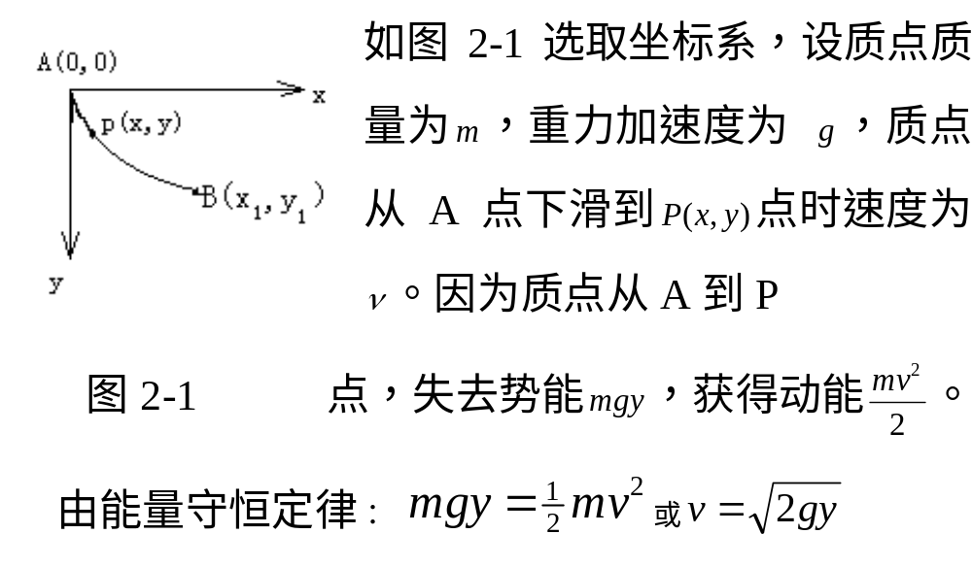
分析与建模

Slide 27
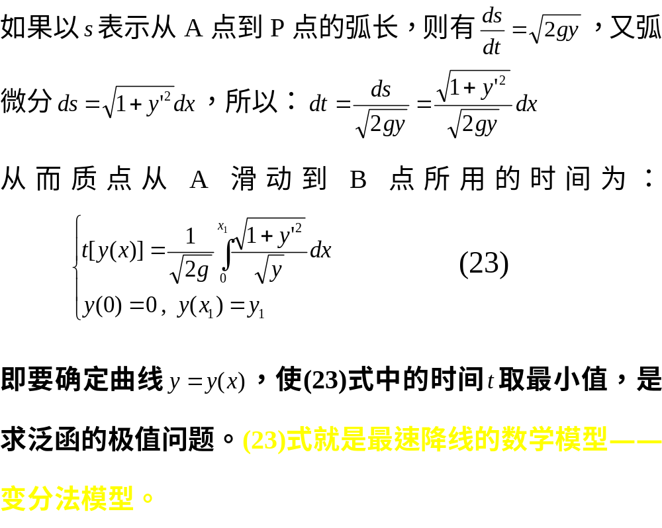

Slide 28
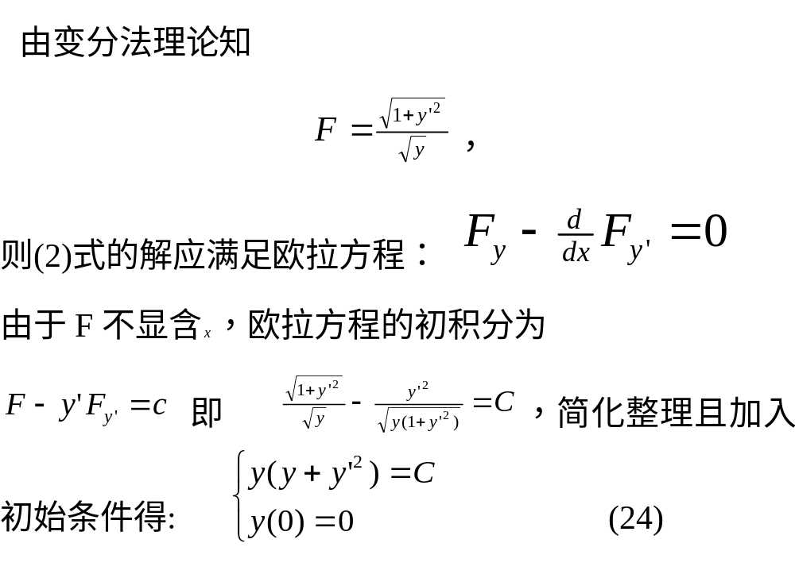

Slide 29
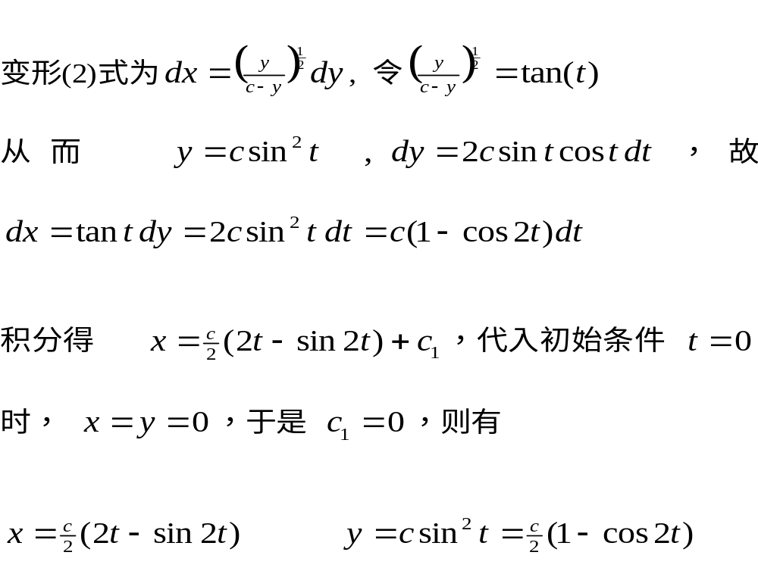

Slide 30
